Slide 2
Déterminants de la pleine participation des femmes arabes au développement durable: objectif de développement durable 5
(SDG5) est un modèle
Préparé par: Dr. Rula Al Farra Al-Haroob
Présidente du Réseau des femmes parlementaires arabes pour l'égalité "Ra'edat"

Slide 3
Pourquoi avons-nous besoin d'autonomiser les femmes et assurer l'égalité?
L'autonomisation des femmes est une condition préalable au développement durable. Les femmes prennent des décisions qui affectent le développement durable et contribuent à des solutions durables aux problèmes environnementaux, économiques et sociaux. Lorsque les femmes et les hommes ont un accès égal aux ressources et aux opportunités de participer aux processus de prise de décision, elles deviennent des moteurs du développement en prenant des mesures environnementales, économiques et sociales.

Slide 4
L’écart entre les sexes dans le développement durable:? Chiffres montrant la réalité et identifiant les futurs champs de développement
Les femmes représentent 50% de la population mondiale et sont souvent plus touchées par la pauvreté et le changement climatique, l'insécurité alimentaire, le manque de soins de santé et les crises économiques mondiales que les hommes. Le nombre de femmes pauvres dépasse celui des hommes pauvres, et les familles soutenues par des femmes sont plus pauvres que celles soutenues par les hommes, ce qui a conduit à l'émergence du terme «féminisation de la pauvreté».
• Les femmes constituent l'essentiel de la main-d'œuvre non rémunérée et leurs responsabilités, qui comprennent le travail ménager et la garde d'enfants, limitent leur accès aux emplois rémunérés officiels ou leur maintien.
• L'exclusion des femmes du processus de développement a conduit à ce que 60% des victimes de la malnutrition dans le monde soient des femmes et des filles
• Dans les régions en développement, les taux de mortalité maternelle sont les plus bas dans les pays développés (800 femmes meurent chaque jour en raison de problèmes de grossesse et d'accouchement)
• 80% des réfugiés dans le monde sont des femmes et des enfants
Source: Rapport 2015 de l'Organisation des femmes arabes, ONU femmes 2012.

Slide 5
La moitié des femmes dans le monde travaillent trois quarts moins que les hommes, en plus de leurs responsabilités domestiques
83% des travailleurs à domicile sont des femmes et la plupart d'entre elles ne perçoivent pas de salaire minimum
60% des femmes analphabètes dans le monde sont des femmes, tandis que l'éducation est une condition préalable pour garantir l'égalité des sexes et les droits des femmes.
Les femmes sont plus exposées que les hommes à l'absence de sécurité sociale. Les statistiques montrent que 75% du travail des femmes dans les pays en développement se fait dans des entreprises informelles ou non protégées ou dans des secteurs non organisés.
-Les femmes ont moins accès aux moyens de production et ne peuvent donc pas en tirer profit de telle sorte qu'elles puissent participer efficacement à l'économie et obtenir de meilleurs résultats de développement pour leur famille et la société.
-Les femmes arabes contribuent à 25% de la recherche scientifique et du développement technologique
Source Rapport 2015 de l'Organisation des femmes arabes, ONU Femmes 2012, BIT 2012

Slide 6
L’écart entre les sexes dans le développement durable:? Chiffres montrant la réalité et identifiant les futurs champs de développement
Les femmes participent moins que les hommes au marché du travail dans la plupart des pays du monde.
• Pays à faible revenu (80% d'hommes et 70% de femmes)
• Pays à revenu intermédiaire (75% d'hommes et 45% de femmes)
• Pays à revenu élevé (70% d'hommes et 50% de femmes)
L'écart est plus élevé dans les pays à revenu intermédiaire, y compris dans la région arabe
• L'écart dans le taux de chômage entre les hommes et les femmes augmente avec le faible revenu dans le pays
• Le pourcentage de personnes ayant des comptes bancaires augmente chaque année, mais l'écart entre les sexes dans le pourcentage de possession de comptes bancaires augmente avec le faible revenu dans le pays
• Le pourcentage de femmes qui travaillent et touchent moins ou pas de salaire est beaucoup plus élevé que celui des hommes
• L'entrepreneuriat chez les femmes varie considérablement d'un pays à l'autre
Source: Banque mondiale, 2016

Slide 7
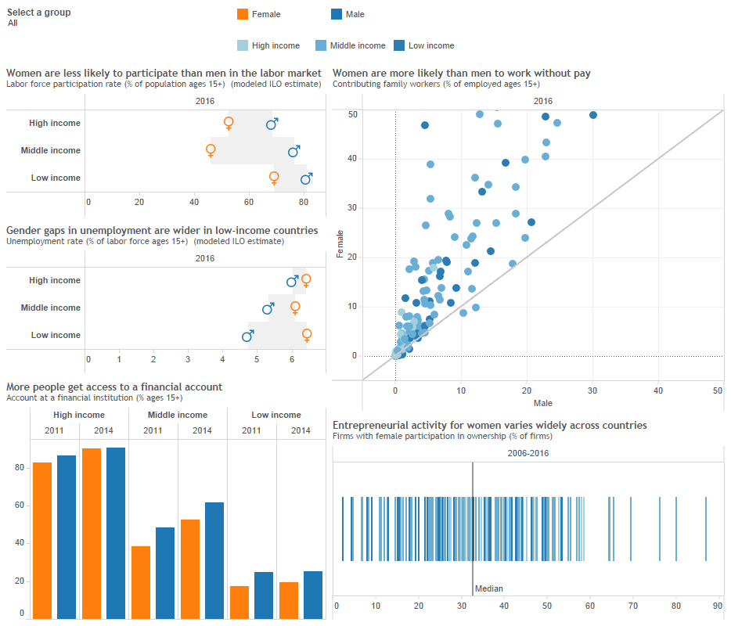

Slide 8
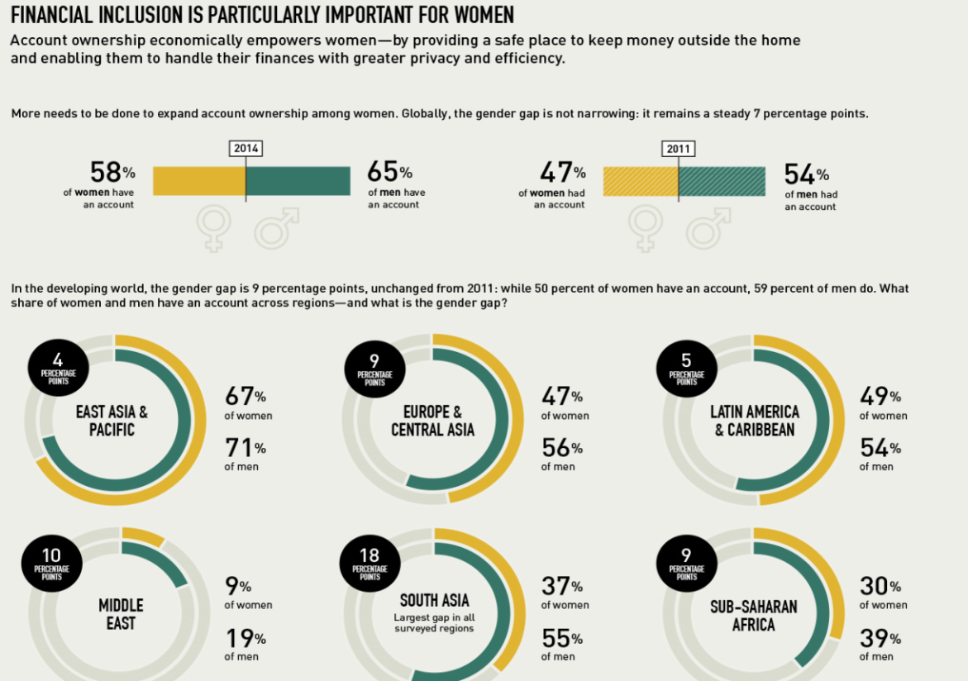
Ecart entre les sexes dans l'accès au financement
• Les données révèlent un écart évident:
• Globalement 7 points de pourcentage
• Dans les pays en développement, 9 points de pourcentage.
Source: Banque mondiale 2014

Slide 9
Participation des hommes et des femmes à la force de travail dans la région arabe
Le "mystère" de la relation inverse entre le progrès des indicateurs de développement humain et la faible participation économique des femmes est la caractéristique dominante dans la région arabe, mais plus clairement en Jordanie
Source: Indicateurs du développement dans le monde, Banque mondiale, 2013

Slide 10
La participation des femmes arabes durant les deux décennies:
- La participation moyenne des femmes au cours des deux dernières décennies sur le marché du travail a atteint 10%, et ce taux a considérablement augmenté au cours de la décennie actuelle pour atteindre 23%
Mais reste le plus bas des régions du monde (Asie 65%, pays de l'OCDE 59%
- Si le taux de croissance de la participation des femmes arabes au marché du travail ne s'accélère pas, elles ne pourront rattraper les femmes occidentales que 150 ans plus tard.
Source: Indicateurs du développement dans le monde, Banque mondiale (2011) (2016), Rapport du Groupe de développement économique et social, 2013, Rapport de l'Organisation des femmes
Moins corrompu
(Cependant, il faut être prudent lors de l'analyse et de l'analyse de ces chiffres car l'emploi et l'intensité des femmes peuvent être associés aux caractéristiques du travail plutôt qu'au sexe de l'employeur).
Source: Rapport mondial Findex 2014, Organisation internationale du travail (2014), Fonds monétaire international (2015)

Slide 11
Les femmes dans les entreprises:
Y‘a-t-il des différences en raison de l’appartenance sexuelle du propriétaire, du gestionnaire ou du membre du conseil?
Organisations dirigées par des femmes ou contribuant à leurs organes directeurs:
Plus respectueuses de l'environnement
Plus engagées envers les règles de la bonne gouvernance
Plus satisfaisantes pour les employés et les clients
Plus rentable
plus capable de servir les marchés de consommation dominés par les femmes.
-Employer davantage de femmes, notamment à des postes de direction (la proportion de femmes dans les entreprises où les femmes sont employeurs est de 21% contre 16% dans les entreprises masculines et peut atteindre plus de 26% dans les entreprises où les femmes sont actionnaires importants).

Slide 12
Les femmes arabes dans les affaires, les professions et le secteur public:
• La plupart des pays arabes ont réalisé des progrès significatifs dans les taux d'emploi des femmes dans le secteur public, et les femmes occupent des postes prestigieux au niveau local, régional et international, mais leur accès aux postes de direction est loin d'atteindre le cinquième objectif du développement durable. écart entre les sexes. La participation des femmes arabes à la position de leader est en moyenne de 21,6% et leur contribution au secteur privé reste faible.
Source: (Rapport économique conjoint arabe publié en 2017)

Slide 13
Exemples des pays arabes
Maroc: Le pourcentage de femmes dans le secteur public est de 38,6% en 2016
Bahreïn: La moyenne du salaire de base des femmes par rapport aux hommes âgés de 20-59 ans dans le secteur public a augmenté de 3,8% à 8% en 2016
EAU: Le pourcentage de femmes qui ont leur propre entreprise ou qui y contribuent est de 11,3% en 2016. Elles ont tendance à être orientées vers les activités de consommation et personnelles et ne préfèrent pas les services aux entreprises comme la comptabilité, les technologies de l'information, etc.
Pays du CCG: La valeur des actifs des petites et moyennes entreprises dirigées par des femmes d'affaires a atteint 385 milliards de dollars en 2015, la participation des femmes au marché du travail dans les pays du CCG a atteint 32% en 2015; le pourcentage de femmes et de chefs d'entreprise (entrepreneurs) dans les pays du CCG est passé de 4% à 10% entre 2011 et 2014.
source: rapport 2016 sur les femmes arabes

Slide 14
L'importance de l'intégration de la femme dans les sept objectifs du développement

Slide 15
Déterminants de la participation des femmes au développement durable: Quels sont les obstacles?
Accès limité des femmes à la santé, à l'éducation et aux services sociaux, infrastructures, services d'eau potable, d'assainissement et d'électricité médiocres dans certains pays arabes, en particulier les pays témoins de conflits armés.
• Culture sociale: mariage + fardeaux et restrictions familiales + normes masculines.
• Manque de conditions de travail convenant aux femmes: horaires de travail, lieu de travail, moyens de transport, obligations familiales, crèches, etc.
• Poursuite de la discrimination entre hommes et femmes au travail: secteur privé, salaires, absence d'accès à des postes, manque de participation à des formations, retraite anticipée, allocations familiales, etc.

Slide 16
suite
Taux élevé de chômage chez les filles, en particulier chez les diplômées universitaires.
• L'impact négatif du travail des expatriés sur les opportunités des femmes et des filles dans le pays d'accueil
• Le travail domestique et la production rurale ne sont pas considérés comme une contribution des femmes à l'économie.
• Accès limité aux prêts pour financer des projets, faiblesse de la propriété des biens (problème d'héritage)
• Stéréotypes dans les médias, l'éducation, les sermons et les programmes religieux
• Analphabétisme chez les femmes de la région arabe
• La propagation de la violence contre les femmes, qui a nécessité l'adoption de nombreuses politiques, lois et stratégies pour combattre la violence domestique et la violence contre les femmes dans plusieurs pays arabes, et la mise en œuvre de plusieurs campagnes nationales.
• Il n'y a pas d'organisme spécialisé pour traiter les problèmes de discrimination ou d'inégalité dans certains pays arabes.
• La faiblesse des politiques et de la législation, et l'absence de lois prévoyant l'égalité dans les pays arabes, bien que certaines constitutions soient explicitement ou implicitement énoncées pour cela, et bien qu'il existe des stratégies pour les femmes
• L'absence de budgets sensibles à la question du genre et de soldes budgétaires dans certains pays
• Manque d'équilibre entre les sexes dans les postes de décision

Slide 17
Participation à la prise de décision politique: la femme arabe au parlement

Slide 18
Document de travail sur les politiques publié par le Réseau des femmes parlementaires arabes pour l'égalité afin d'accroître la représentation des femmes aux postes de responsabilité dans les partis politiques et les listes électorales des partis.
Les positions politiques équitables exigent des actions pour:
• Augmenter la représentation des femmes dans les structures du parti et dans ses institutions.
• Fournir équitablement des ressources financières aux candidats hommes et femmes du parti.
• Changer les normes culturelles et sociales qui consolident les stéréotypes.

Slide 19
Pour atteindre les objectifs ci-dessus, le Réseau appelle les actions suivantes:
1- La mise en place des commissions pour la promotion de l'égalité et des mêmes opportunités au sein de la structure d’un parti politique, dont la tâche est de superviser les activités du parti pour assurer la parité hommes-femmes.
2. Fournir des incitations financières supplémentaires dans le cadre du soutien gouvernemental aux campagnes électorales des partis et aux listes électorales qui incluent 30% et plus de femmes dans toutes les élections tenues par le parti, ainsi que des incitations financières supplémentaires pour les sièges remportés par les candidats du parti au parlement et dans l'un des conseils élus
3. Un parti politique qui ne respecte pas les normes minimales d'égalité entre les sexes, devraient être privés de la moitié de ses fonds alloués aux campagnes électorales.

Slide 20
.4 Assurer un soutien financier de la part du gouvernement pour les activités d’un parti politique qui assurent la justice, l'égalité et l'équilibre entre les sexes, que ce soit au sein des cadres du parti ou de ses règles électorales.
5. fixer des plafonds pour la collecte de fonds dans les campagnes électorales.
6. Définir des plafonds pour les dépenses des campagnes électorales
7. Etablir des critères clairs qui assurent la transparence dans la collecte des fonds et les dépenses de campagne.
8. Obliger les partis à répartir équitablement ses ressources financières, humaines et autres entre les candidats des deux sexes et fournir des preuves et lier la violation de cet engagement à la perte du droit d’un parti à un financement gouvernemental.
9- L'allocation d'une part de financement supplémentaire pour le parti, qui comprend 30% des femmes membres et plus, et une part de financement supplémentaire pour le parti, qui comprend 30% des femmes dans ses structures de direction, ainsi qu'une autre part pour le parti dirigé par une femme.

Slide 21
10- Corriger et réviser les programmes éducatifs qui présentent des images négatives ou stéréotypées des femmes.
11. Utiliser des programmes d'éducation civiques et nationaux pour diffuser la culture de la démocratie et des droits de l'homme.
12.Créer des centres d'information pour superviser le contenu publié dans les médias traditionnels et alternatifs et publier des rapports et des études périodiques décrivant l'image des femmes dans les médias et suivre les développements.
13. Obliger les institutions officielles des médias à adopter des politiques et des chartes professionnelles qui prennent en compte l'équilibre entre les sexes dans le contenu des médias et encourager les institutions médiatiques privées à les adopter.

Slide 22
14-La création d'un fonds pour les femmes au sein des ministères de l'information ou de la culture dont la tâche est d'allouer des incitations financières aux institutions médiatiques du secteur privé qui contribuent à changer les stéréotypes et à assurer des modèles de leadership aux femmes.
15. Encourager les départements des statistiques et les centres de recherche et d'études à mener des études de genre comme variable pour l'étude, afin de constituer des bases de données qui mettent en exergue un tableau clair des relations entre les sexes dans tous les aspects.
16. Encourager les institutions et les entreprises du secteur privé à promouvoir la responsabilité sociale et à allouer la moitié de leurs dons et subventions communautaires en faveur de l'autonomisation des femmes à travers un ensemble d'incitations et d'exonérations fiscales.
17. Exhorter les ministères des affaires religieuses à renouveler le discours religieux sur les femmes et à souligner dans les leçons, les sermons et les programmes religieux les images, les modèles et les concepts positifs sur les femmes et à promouvoir une représentation équitable des femmes aux postes de responsabilité.

Slide 23
Représentation des femmes dans les postes de responsabilité.
• Augmenter le taux de représentation des femmes dans les conseils élus et au gouvernement (parlement, municipalités, conseils locaux, syndicats professionnels et chambres de commerce) et les conseils d'administration des sociétés publiques actionnaires, les postes judiciaires et administratifs dans les institutions de l'enseignement supérieur.
Pour atteindre cet objectif, certaines actions doivent être entreprises, notamment:
Imposer un nombre minimum de représentation des femmes en cas de liste électorale et du nombre minimum des sièges dans le cas d'un système électoral individuel, et engagement des gouvernements à équilibrer les politiques lorsqu'elles sont nommées à des postes plus élevés, comme membres du gouvernement et d’autres hautes fonctions au sein du pouvoir exécutif; En outre, le niveau minimum de représentation des femmes devrait inclure d'autres institutions telles que les conseils d'administration des sociétés publiques actionnaires, les doyens des facultés, la présidence des universités et des instituts supérieurs, et les institutions judiciaires, etc.

Slide 24
Combien de temps faut-il attendre pour atteindre l'égalité et combler l'écart entre les sexes?
Globalement, bien que le fossé entre les sexes dans le domaine de la santé ait été réduit de 96% et de 93% dans l'éducation, l'écart de participation économique a été réduit de 60% et le fossé de la participation politique a été réduit de 21% seulement .
Source: Rapport du Forum économique mondial 2013.
Quand atteindrons nous le cinquième objectif des objectifs de développement durable?
Avec le soutien d'ONU Femmes, le réseau des parlementaires arabes pour l'égalité a pour objectif de combler ce fossé d'ici à 2030 par un travail sincère et diligent avec les parlements, les gouvernements arabes et les organisations de la société civile locales, régionales et internationales; Cela est conforme aux objectifs du développement durable de l'Organisation des Nations Unies et à son programme pour tous les Etats membres de l'Organisation.
Main dans la main pour atteindre l'équité pour un monde plus sûr, juste, prospère et pacifique

Slide 25
Hommes et femmes, ensemble dans la prise de décisions

